Slide 1

Watch Rabbit
Kosta Node.js 과정. Project 감시토끼.
참여자: 홍승진, 백종민, 박경준
Agent Rabbit

Slide 2
중고거래 플랫폼 ‘당근마켓’ 가격 크롤링 사이트
합리적인 판매가와 구매가를 제시하여 합니다!
다음과 같은 사용자에게 이점을 제공합니다.
  중고거래로 물건을 파려고 하는데 충분히 높은 가격으로 물건을 팔면서도 충분한 이득을 가지고 싶은 판매희망자
  중고거래로 물건을 사려고 하는데 내 지역에 해당 물건이 얼마나 거래되고 싶은지 알고 싶은 구매희망ㅈ자
  중고거래로 물건을 사려고 하는데 적정한 최저가격과 평균가격을 알고 싶은 중고물품 구매희망자
  물건이 늦게팔리거나 구매되어도 되니 추후 추세를 보고 합리적으로 중고거래를 하고싶은 구매희망자 혹은 판매 희망자
일 2회 저장되어지는 데이터는 서버에 저장되며 일별, 월별 데이터 검색기능을 지원하여 열람가능.
회원가입을 통하여 원하는 물품을 감시토끼에게 감시 시키고 메일로 알림을 수신함.
Agent Rabbit
Page ▪ <number>

Slide 3
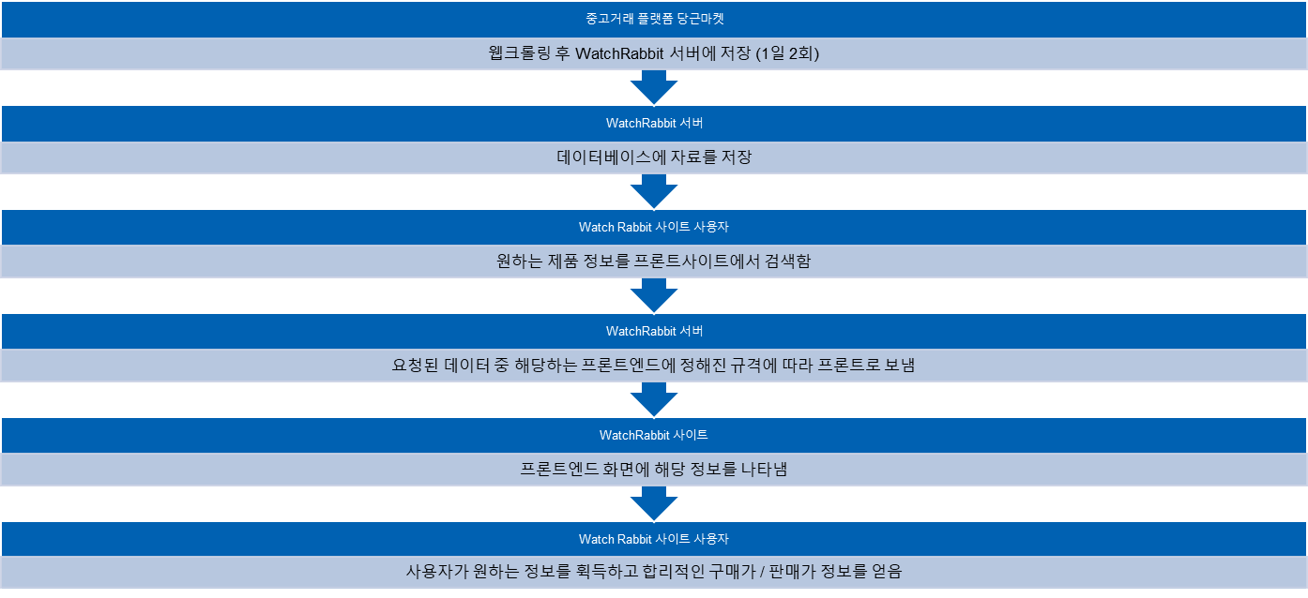
당근마켓과 연동되는 프로세스
다음과 같은 순서로 당근마켓, 사용자, 서버, 페이지가 상호작용합니다.
1일 중 2회의 데이터 저장, 사용자는 사이트에서 데이터 열람 가능!
Agent Rabbit
Page ▪ <number>

Slide 4
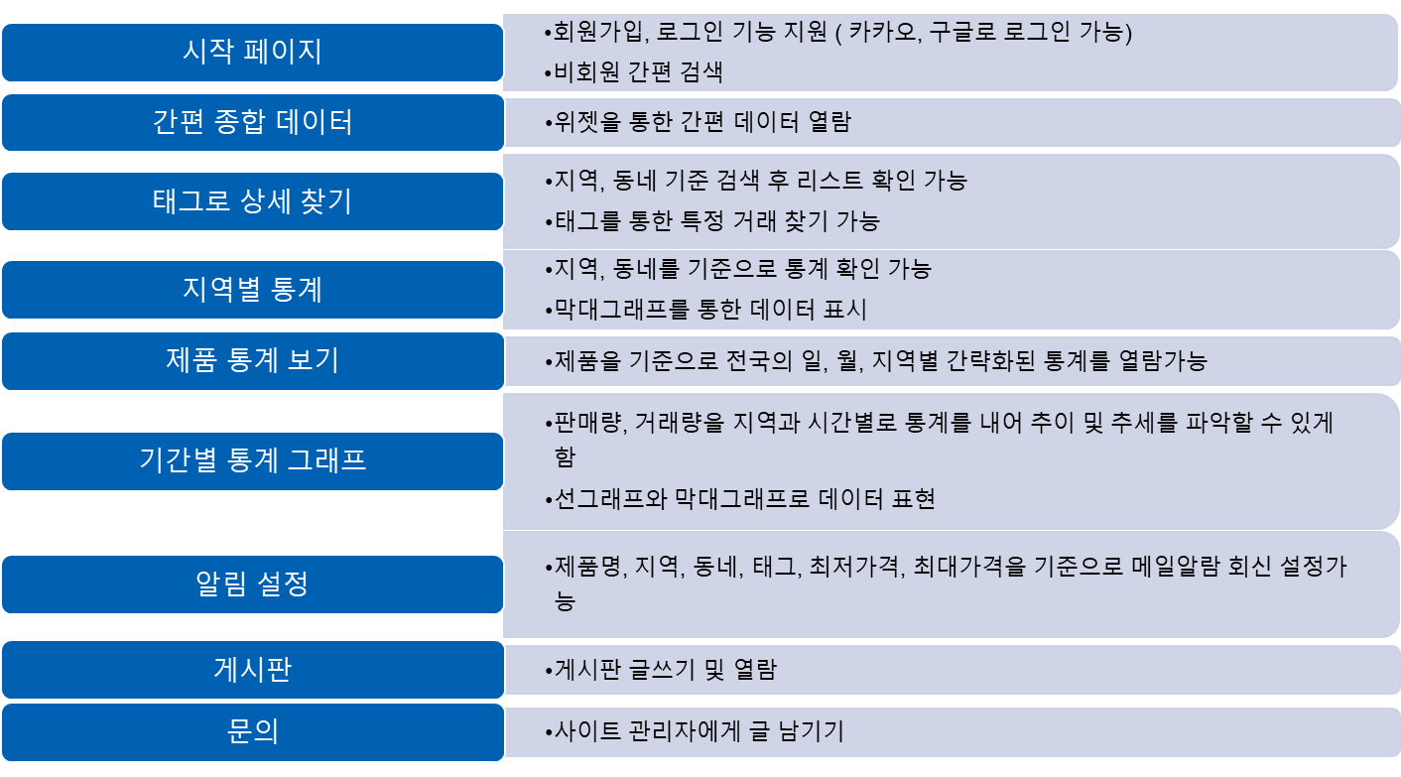
페이지 순서와 구성
다양한 형태로 데이터를 간략하게 혹은 상세하게 볼 수 있음.
Agent Rabbit
Page ▪ <number>

Slide 5
감사합니다.
Kosta Node.js 과정. Project 감시토끼.
참여자: 홍승진, 백종민, 박경준
Agent Rabbit

